Slide 1
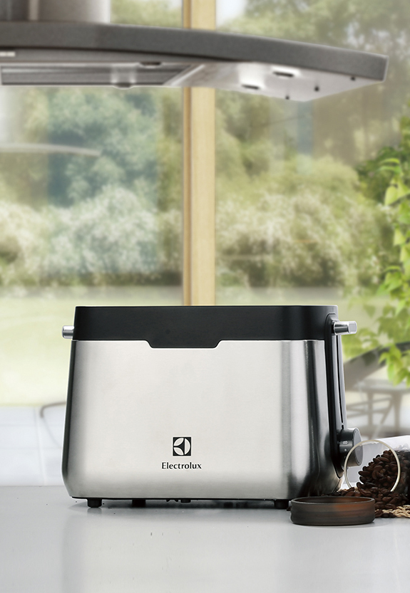

欧洲设计 风尚引进European design, Fashion elements
ETS5604S
多士炉
市场参考价： 999.00
批发价：288.00
产品参数 ：860W
装箱明细 ：2pcs/箱
包装尺寸 ：33×21×21.5cm
8档烘焙设定；
解冻、取消、再加热功能；
一体式烧烤架；
隔热外壳；
架高设计不易烫伤

